Slide 1

Meilenstein 2 Verlustprävention an Selbstbedienungskassen im Einzelhandel
Durchgeführt durch die Retail Data Mining GmbH

Slide 2
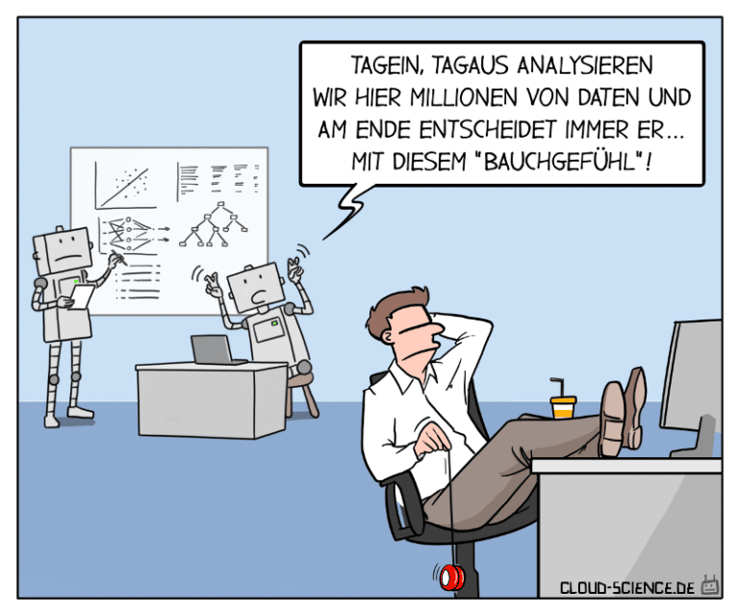
Themen für heute:
1. Vorbemerkung zur Datenauswertung
2. Grundlegende Datenanalyse
3. Datentransformation
4. Explorative Datenanalyse
5. Fazit und Ausblick

Slide 3
1. Vorbemerkung
Notes:
Hier beginnen wir mit dem Hintergrund und der Motivation für unser Projekt. Wir geben einen Überblick über die Einzelhandelsbranche und erläutern die Zielsetzung unseres Data Science Projekts, um Prozesse zu optimieren und die Effizienz zu steigern.

Slide 4
Datenannahmen & potenzielle Verzerrungen
Annahme: KassenSichV-konforme Daten (manipulationssicher)
Mögliche Verzerrung: Keine negativen Schadensfälle im Datensatz
z. B. vergessene Ware → theoretischer Überzahlung
Relevanz für Nettoverlust- und Risikobetrachtungen
Keine ergänzenden Auditberichte oder technische Dokumentationen verfügbar

Slide 5
Fokus des zweiten Meilensteins
Fokus: Datenaufbereitung, Management & EDA (Explorative Datenanalyse)
Vorbereitung für nachfolgende Modellierungsphasen: „Exploration before prediction“ – solide Basis für belastbare Modelle
Teil des iterativen Vorgehens nach DASC-PM
Analysen & Modelle werden bei Bedarf angepasst
Neue Erkenntnisse oder zusätzliche Daten → Re-Validierung möglich

Slide 6
2. Grundlagen
Notes:
Hier beginnen wir mit dem Hintergrund und der Motivation für unser Projekt. Wir geben einen Überblick über die Einzelhandelsbranche und erläutern die Zielsetzung unseres Data Science Projekts, um Prozesse zu optimieren und die Effizienz zu steigern.

Slide 7
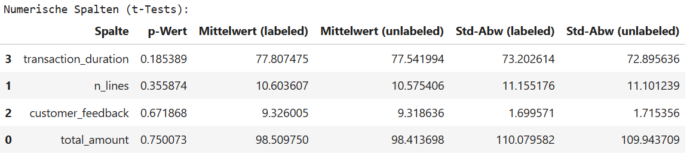
Repräsentativität
Vergleich klassifizierter („gelabelter“, d.h. „FRAUD“ bzw. „NORMAL“) Daten mit dem restlichen Datensatz:
(Ausschnitt für numerische Merkmale auf Basis eines t-Tests)
Fazit: gelabelte Daten sind repräsentativ für den gesamten Trainingsdatensatz
Achtung: Unterschiede zwischen Trainings- und Testdaten!

Slide 8
Plausibilität
Daten im Wesentlichen konsistent, aber:
Komplexe Stornothematik → konnte in Meilenstein 2 nicht abschließend geklärt werden, muss in Meilenstein 3 erneut aufgenommen werden
Durch statische Regeln lassen sich viele als „FRAUD“ deklarierte Transaktionen sehr sicher vorhersagen
Berücksichtigung bei späterer Modellbildung

Slide 9
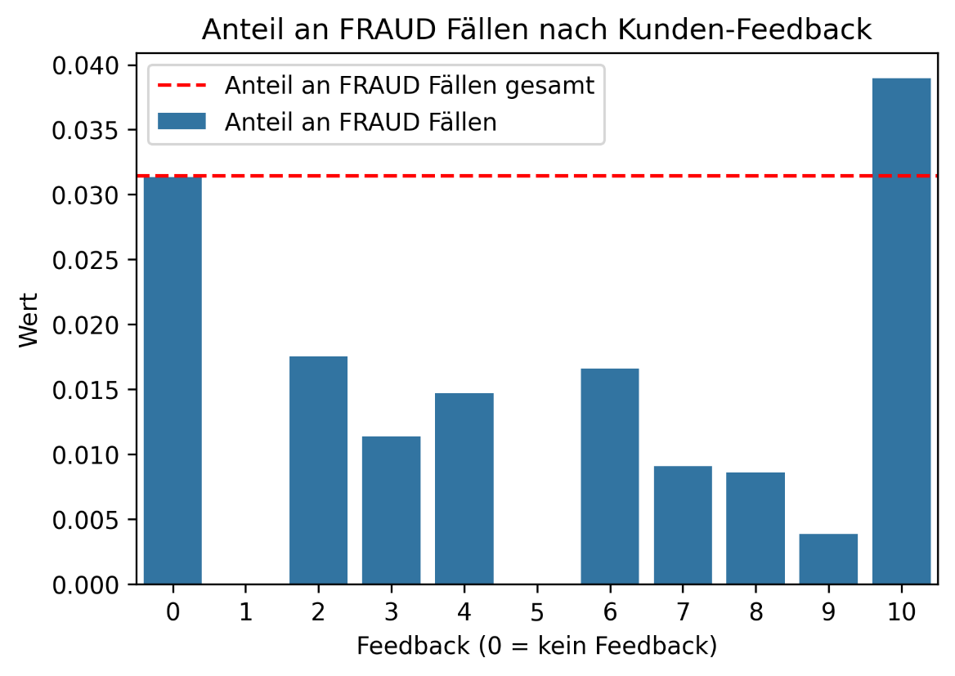
Auffälligkeit – Kundenfeedback
Wenige Werte bei Kundenfeedback und bei vorhandenen Werten extreme Ausprägung (bei Fraud mehrheitlich volle Punktzahl)

Slide 10
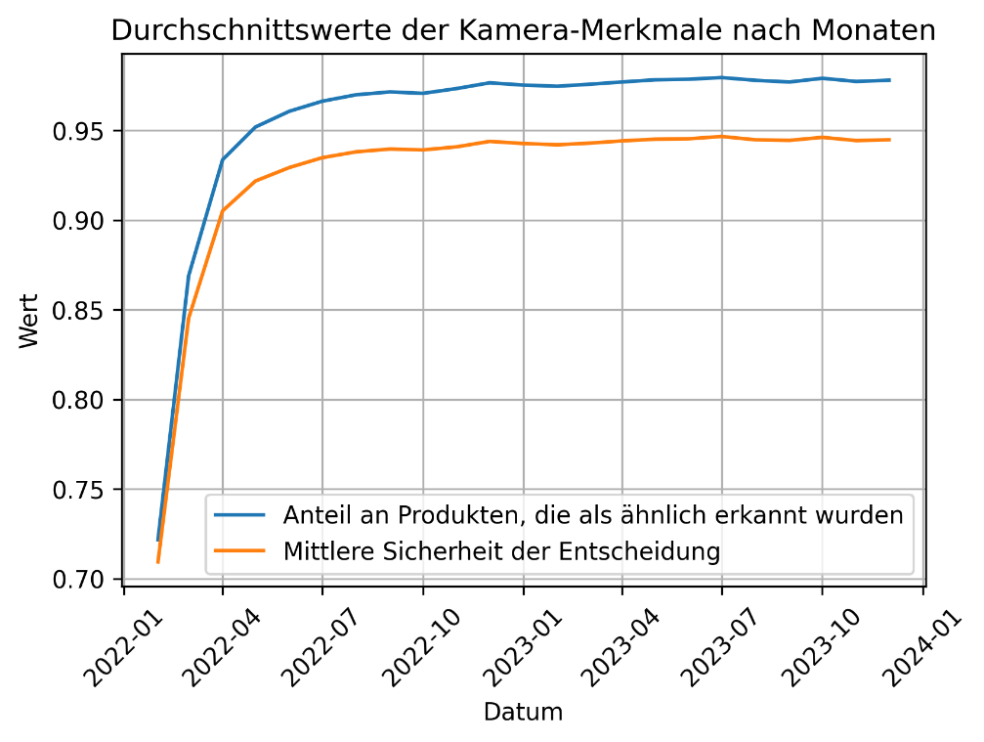
Lernkurve – Kamerasystem
Kamerasystem anfangs nicht ausgelernt
Spätere Daten deutlich brauchbarer
Zu beachten bei zukünftiger Einführung eines neuen Kamerasystems oder bei einer neuen Filiale

Slide 11
3. Datenmanagement
Notes:
Hier beginnen wir mit dem Hintergrund und der Motivation für unser Projekt. Wir geben einen Überblick über die Einzelhandelsbranche und erläutern die Zielsetzung unseres Data Science Projekts, um Prozesse zu optimieren und die Effizienz zu steigern.

Slide 12
Transformation der Daten
4 Datentabellen Tabellen in eine einzige Datentabelle überführt
Relevante Transaktions- und Artikeldaten extrahiert bzw. berechnet
Formatbereinigung und Überführung in analysierbare Tabellenstruktur
Pro Transaktion eine Zeile erzeugt
Artikelpositionen je Transaktion zu Merkmalen aggregiert

Slide 13
Aggregation der Daten
Positionsdaten zu Merkmalen aggregiert (z.B. enthält Snacks, durchschnittliche Scanzeit pro Artikel etc.)
Sowohl kategoriale Merkmale als auch numerische:
Tritt eine Kategorie in der Transaktion auf? Ja / nein
Wie viele Fälle? Anzahl
Transformation der Produktkategorien:
Ist eine Produktkategorie vorhanden oder nicht (Getränke, Snacks, usw.)
Minimum/Maximum/Mittelwert (Preis, Popularität, Zeit zwischen Scans)

Slide 14
Umgang mit unvollständigen Daten (1)
Feedback: nur in 7,6 % der Fälle vorhanden
Transformation zu kategorialen Ausprägungen (sehr gut, gut, mittel, schlecht, überhaupt vorhanden)
11.479 Fälle mit fehlenden Werten für mittlere und maximale Zeit zwischen Scans
Ursache: Nur ein Scan vorhanden
Ersetzt durch Mittelwert

Slide 15
Umgang mit unvollständigen Daten
114 Fälle mit fehlenden Werten des Kamerasystems
Ersetzt durch den Modus
Ein Fall mit mehreren fehlenden Spaltenwerten aufgrund fehlender Produkt-ID → entfernt
Da wir nur die klassifizierten Daten betrachten → keine Veränderung der nicht-klassifizierten Daten

Slide 16
4. Explorative Analyse
Notes:
Hier beginnen wir mit dem Hintergrund und der Motivation für unser Projekt. Wir geben einen Überblick über die Einzelhandelsbranche und erläutern die Zielsetzung unseres Data Science Projekts, um Prozesse zu optimieren und die Effizienz zu steigern.

Slide 17
Übersicht
4 Schritte in der explorativen Datenanalyse:
Verteilungsanalyse und Ausreißer numerischer Attribute
Analyse kategorialer Attribute
Nichtlineare Zusammenhänge zwischen Attributen und Schadenshöhe
Regressionsmodellierung

Slide 18
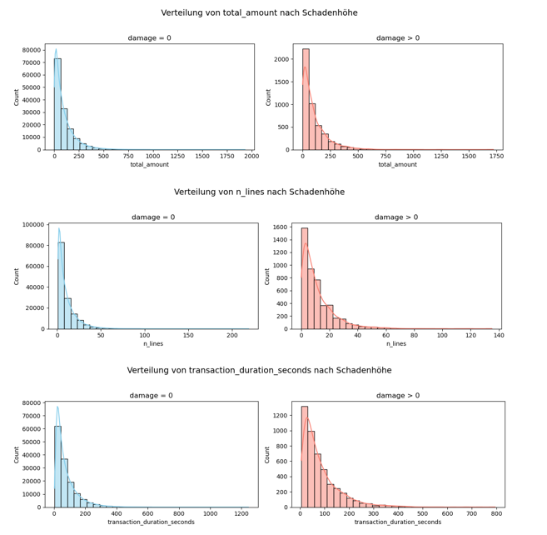
Numerische Merkmale von FRAUD (1)
Transaktionen mit Schaden (damage > 0):
höhere Warenkorbsummen
mehr gekaufte Artikel (n_lines)
längere Transaktionsdauer
Merkmale sind stark korreliert
Interpretation:
Mit wachsendem Warenkorb steigt die Komplexität
Fehler wie falsches Scannen oder vergessene Artikel werden wahrscheinlicher

Slide 19
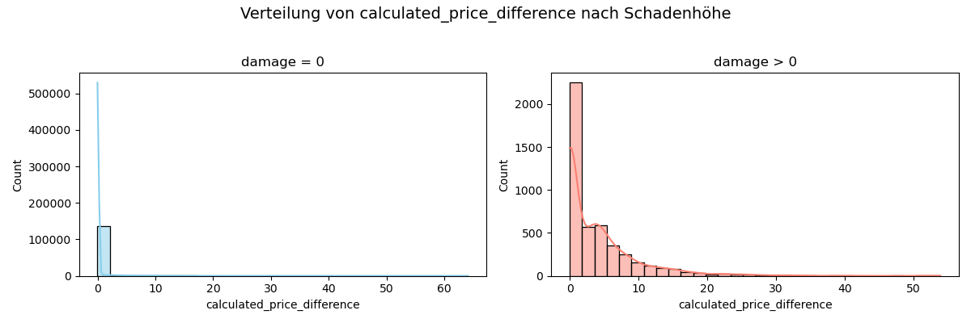
Numerische Merkmale von FRAUD (2)
Transaktionen mit Schaden (damage > 0):
deutlich höhere calculated_price_difference (Differenz zwischen Summe der Einzelpreise und Kassensumme)
calculated_price_difference als potenziell starker Prädiktor für Verluste

Slide 20
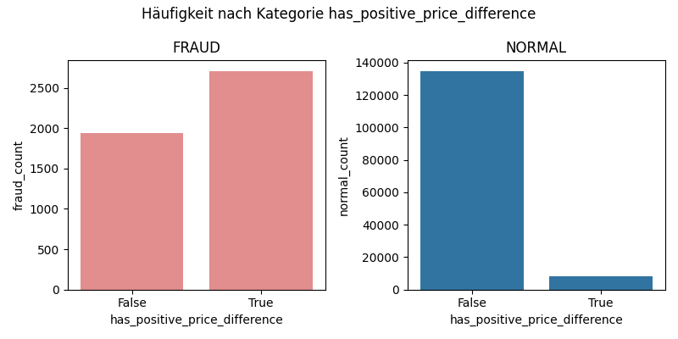
Numerische Merkmale von FRAUD (3): Bezahlter Preis ≠ Nominalpreis
Nominalpreis einer Position: Menge bzw. Gewicht multipliziert mit dem Nominalpreis des Artikels gemäss Produkttabelle
Nominalpreis einer Transaktion: Summe der Nominalpreise aller nicht-stornierten Artikel
Häufige Abweichungen
Zwei definierte Merkmale:
Differenz vorhanden (ja/nein)
Absolute Höhe der Differenz

Slide 21
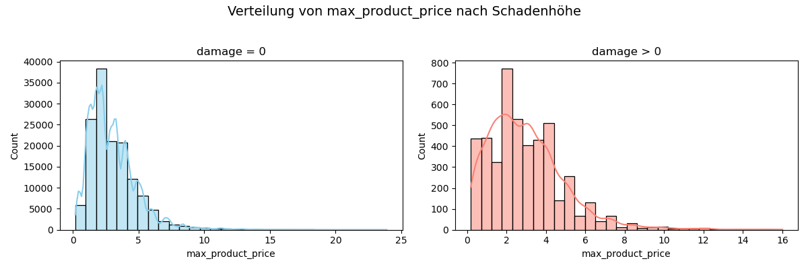
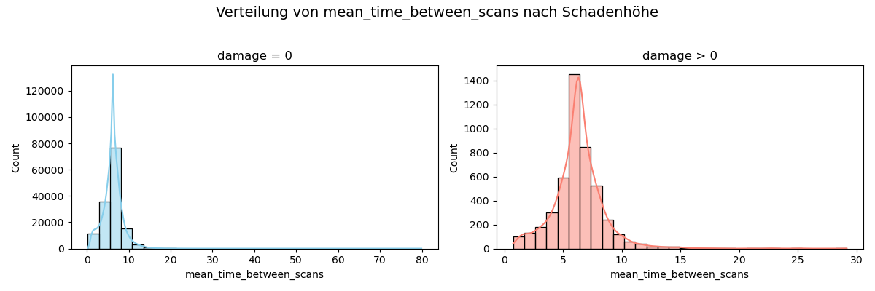
Numerische Merkmale von FRAUD (4)
Transaktionen mit Schaden (damage > 0):
enthalten häufiger hochpreisige Einzelartikel
breitere Streuung bei der mittleren Zeit zwischen Scans

Slide 22
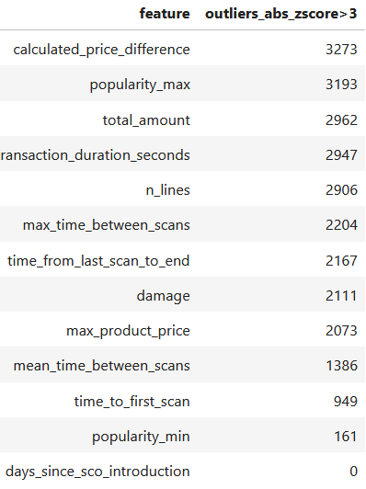
Numerische Merkmale: Extremwerte
Für alle numerischen Features wurde der Z-Score berechnet
Nutzen: Identifikation systematisch auffälliger Attribute
Interpretation: Extremwerte nicht als Rauschen, sondern als potenziell erklärungsstark anzusehen

Slide 23
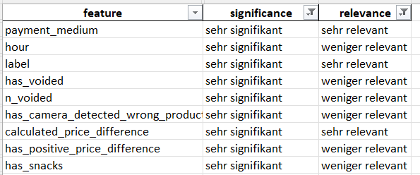
Numerische Merkmale: Signifikanz
t-Test als Entscheidungskriterium, welche Prädiktoren signifikant sind
Zusätzlich Analyse, wie viel mit dem Prädiktor erklärt werden kann (Relevanz)

Slide 24
Kategoriale Merkmale von Fraud (1)
Im Folgenden einige graphische Gegenüberstellungen von FRAUD / NORMAL anhand kategorialer Variablen
Insbesondere bestimmte Produktkategorien kommen hier besonders häufig vor, ebenso:
Wurde mehrheitlich bar bezahlt
Hat das Kamerasystem Auffälligkeiten bemerkt

Slide 25
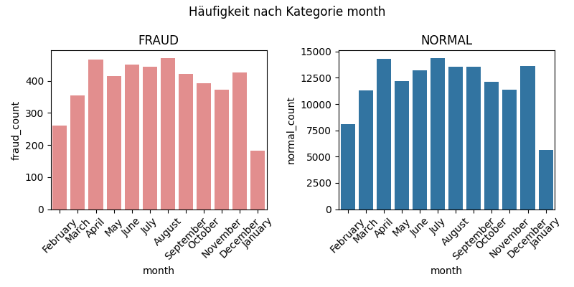
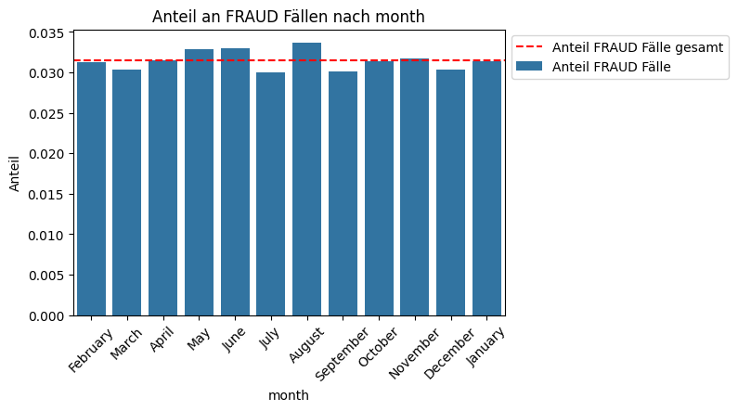
Kategoriale Merkmale: Monat

Slide 26
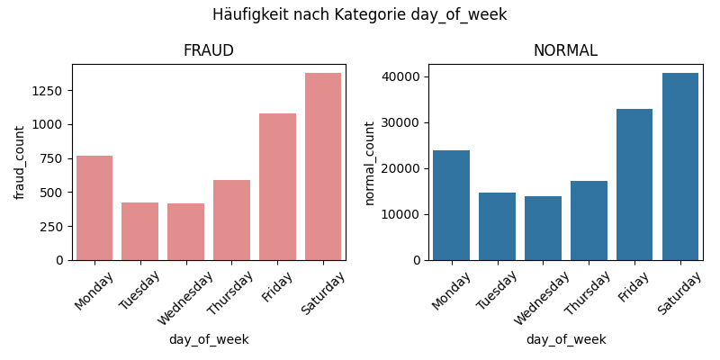
Kategoriale Merkmale: Wochentag

Slide 27
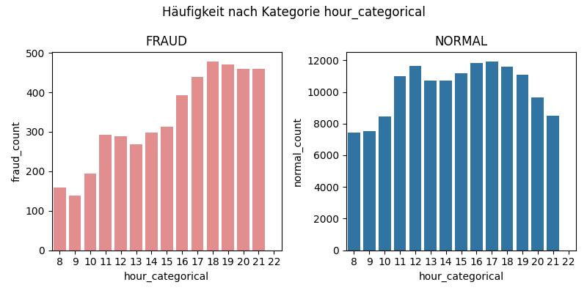
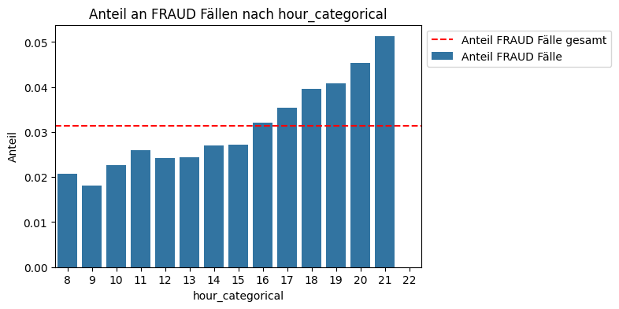
Kategoriale Merkmale: Tageszeit

Slide 28
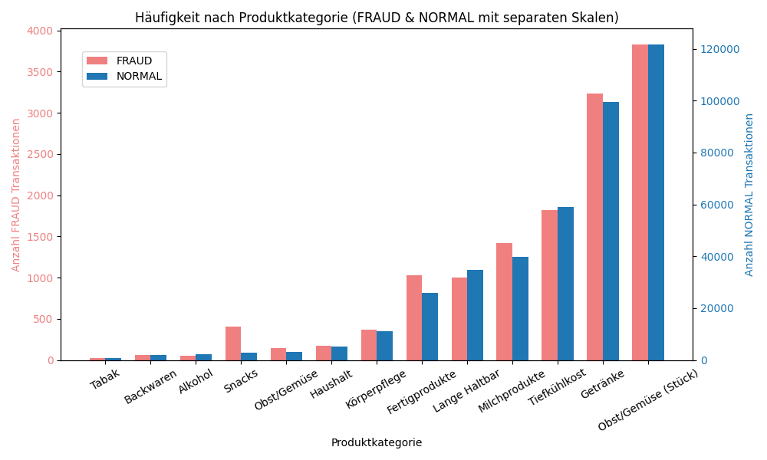
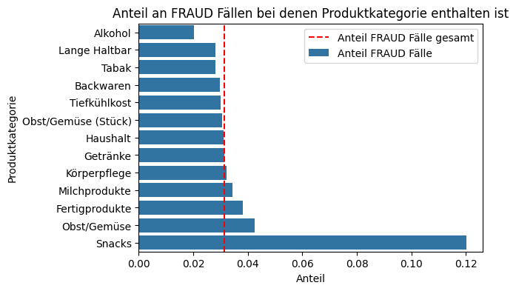
Kategoriale Merkmale: Produktkategorie

Slide 29
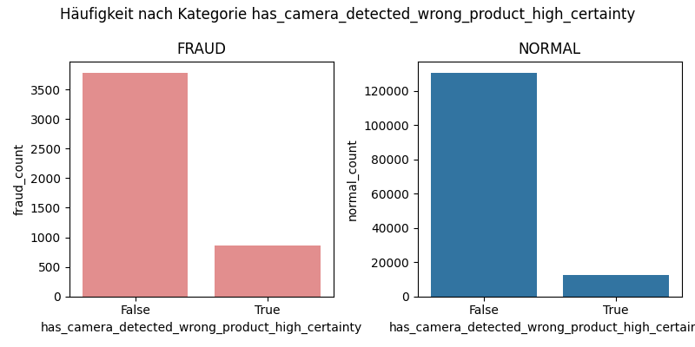
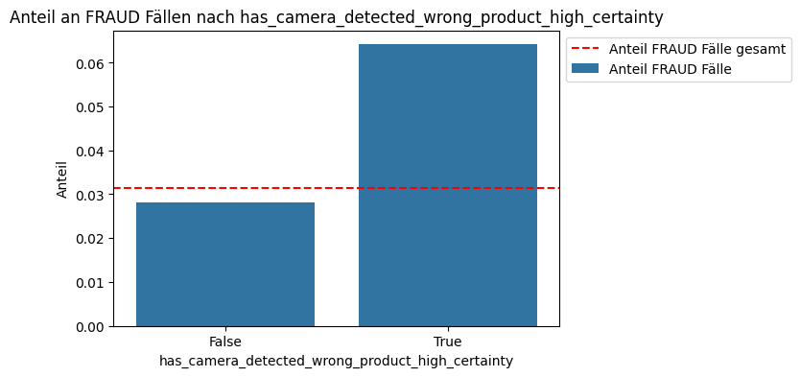
Kategoriale Merkmale: Kamerasystem

Slide 30
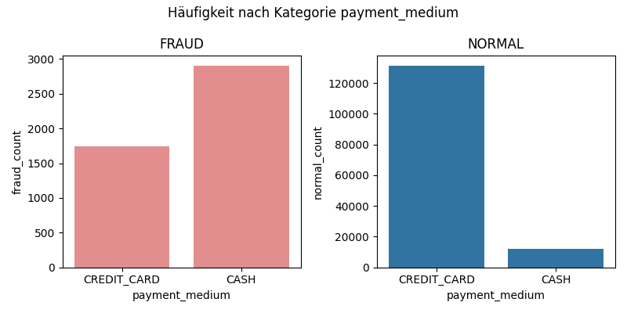
Kategoriale Merkmale: Zahlungsmittel

Slide 31
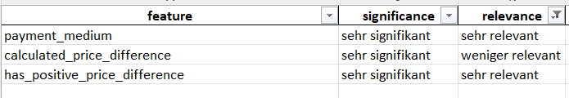
Kategoriale Merkmale: Signifikanz
Chi²-Test als Entscheidungskriterium, welche Prädiktoren signifikant sind
Zusätzlich Analyse, wie viel mit dem Prädiktor erklärt werden kann (Relevanz)

Slide 32
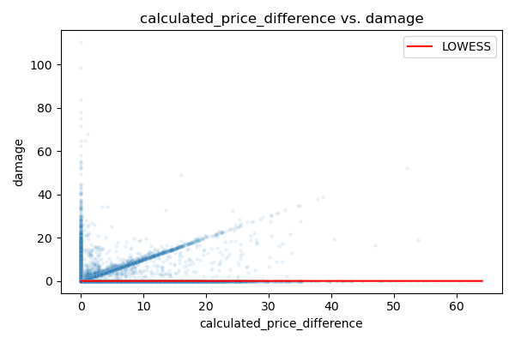
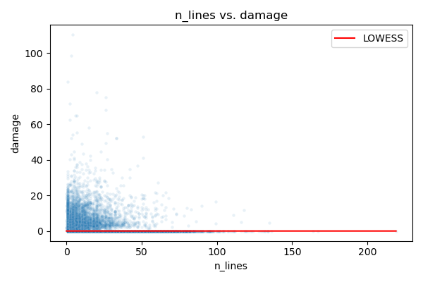
Nichtlineare Zusammenhänge
Zur Analyse nichtlinearer Zusammenhänge zwischen numerischen Attributen und Schadenshöhe zwei Ansätze:
LOWESS-Glättung zur visuellen Trendbewertung
Spearman & Pearson-Korrelation zur quantitativen Bewertung
Ergebnisse: Die meisten Merkmale zeigen keine klare nichtlineare Beziehung. Lediglich zwei Merkmale zeigen komplexere Beziehung zur Schadenshöhe.

Slide 33
Regressionsanalyse: Multivariate Analyse
Multivariate Modellbildung mit Reduktion (schrittweise Entfernen nicht relevanter Attribute)
Getrennte Betrachtung für Zielgrößen:
Logistische Regression: FRAUD / NORMAL
Klassische Regression: Schadenshöhe
Aufteilung der Daten in eine Trainingsmenge (80%) und eine Validierungsmenge (20%). Bewertung anhand der Performance auf beiden Mengen.

Slide 34
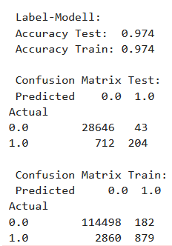
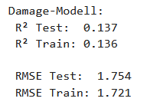
Regressionsanalyse: Auswertung
Prognosegüte bei Klassifikation ist verzerrt durch die vielen Nicht-Schadensfälle; bei ausgewogenem Datensatz bessere Performance
Geringe Vorhersagbarkeit der Schadenshöhe
Breite Streuung der Schadensbeträge
Großer Anteil an Null-Schäden → Verteilung verzerrt
Komplexere Modelle mit Interaktionen:
Verbesserung auf Trainingsdaten, aber
Kein Zugewinn auf Testdaten → Überanpassung

Slide 35
5. Ausblick
Notes:
Hier beginnen wir mit dem Hintergrund und der Motivation für unser Projekt. Wir geben einen Überblick über die Einzelhandelsbranche und erläutern die Zielsetzung unseres Data Science Projekts, um Prozesse zu optimieren und die Effizienz zu steigern.

Slide 36
Fazit des zweiten Meilensteins
Daten sind plausibel und konsistent (Stornothematik noch zu klären)
Relevante Merkmale wurden extrahiert und statistische analysiert
Daten eignen sich für weiteren Modellaufbau
Komplexere Verfahren notwendig, um durchgehend gute Prognosegüte sowohl bei der Klassifikation als auch der Schadensvorhersage gut abzuschneiden

Slide 37
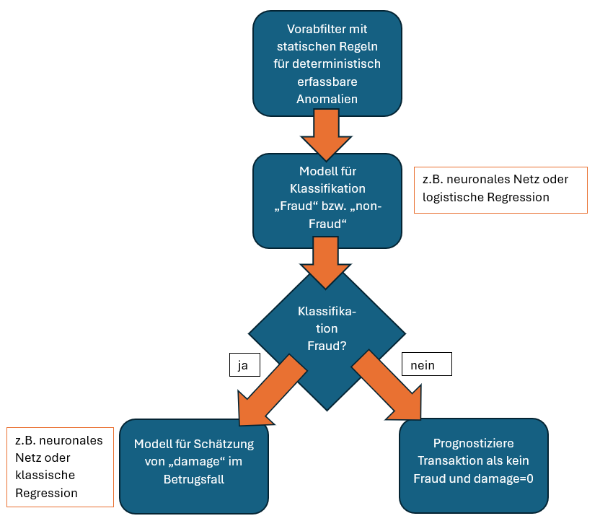
Nächste Schritte
Dreistufiges Modell auf Grundlage der aktuellen Datenerkenntnisse:
1. Statische Anwendung gewisser Erkennungsregeln
2. Klassifikationsalgorithmus zur Erkennung von fehlerhaften Transaktionen
3. Modell für Schätzung der Schadenshöhe im Falle fehlerhafter Transaktionen (ansonsten prognostiziere Schaden=0)
Einbau der Bewertungsfunktion in Regeln für manuelle Kontrollen

Slide 38
Vielen Dank für Ihre Aufmerksamkeit! Fragen & Anregungen?

